Slide 1
CHÀO MỪNG QUÝ THẦY , CÔ GIÁO
CHÀO MỪNG QUÝ THẦY , CÔ GIÁO
VỀ DỰ CHUYÊN ĐỀ KHỐI I
VỀ DỰ TIẾT DẠY TỐT
PHÂN MÔN HỌC VẦN LỚP 1 THEO HƯỚNG NGHIÊN CỨU BÀI HỌC
Phân môn : Tiếng Việt
Bài : Tranh làng Hồ
GV : Lê Thị Thùy Liên
Lớp : 5E
Giáo viên báo cáo: LÊ THỊ THÙY LIÊN
Năm học: 2023 - 2024

Slide 2
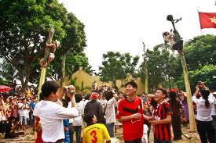
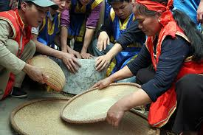
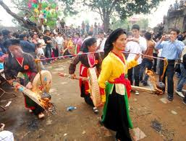
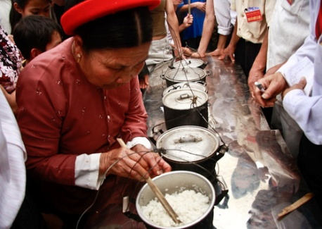
Thứ hai ngày 18 tháng 03 năm 2024
Tập đọc:
*Đọc đoạn 2 và trả lời câu hỏi: Kể lại một số hoạt động diễn ra trong hội thổi cơm thi ở Đồng Vân.
KHỞI ĐỘNG
Lấy lửa
Giã thóc, giần sàng thành gạo
Thổi cơm
Chấm điểm

Slide 3
Thứ hai ngày 18 tháng 03 năm 2024
Tập đọc:
*Đọc đoạn 4 và nêu nội dung bài Hội thổi cơm thi ở Đồng Vân.
Qua việc miêu tả lễ hội thổi cơm thi ở Đồng Vân, tác giả thể hiện tình cảm yêu mến và niềm tự hào đối với một nét đẹp cổ truyền trong sinh hoạt văn hoá của dân tộc.

Slide 4
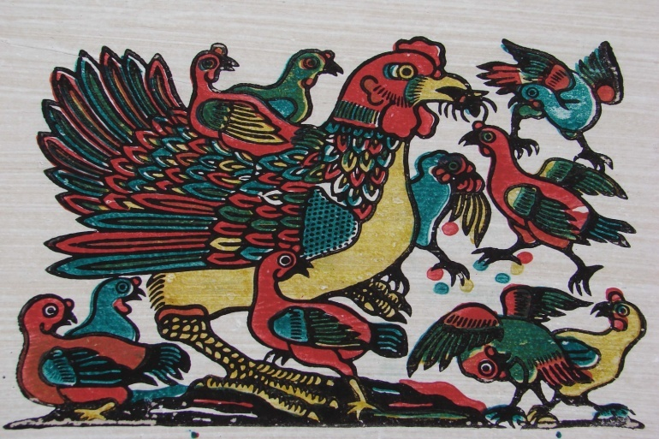
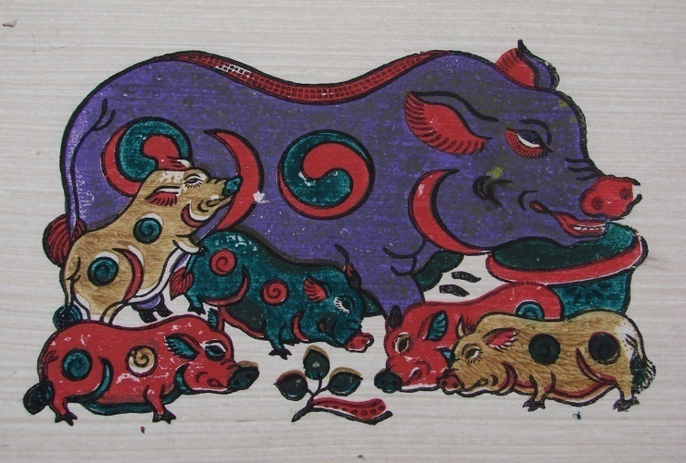
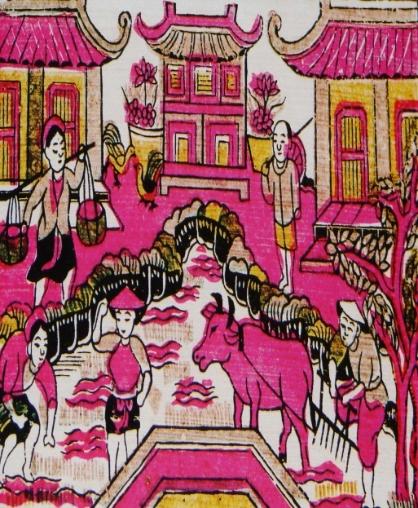
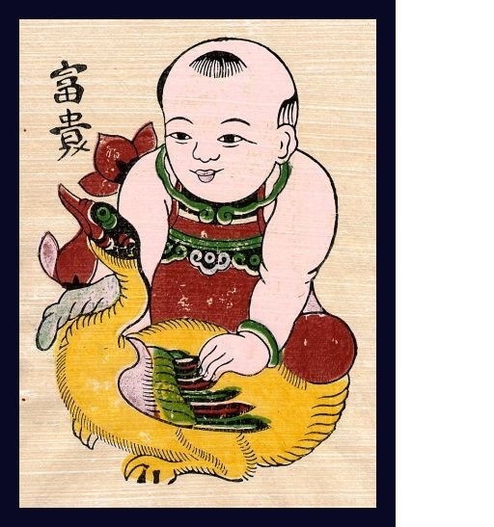
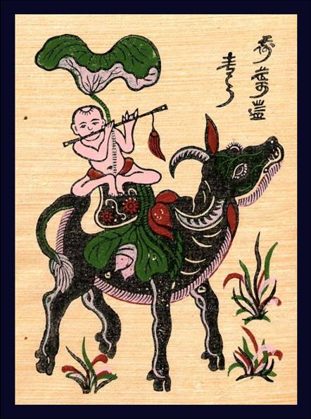
Thứ hai ngày 18 tháng 03 năm 2024
Tập đọc:

Slide 5
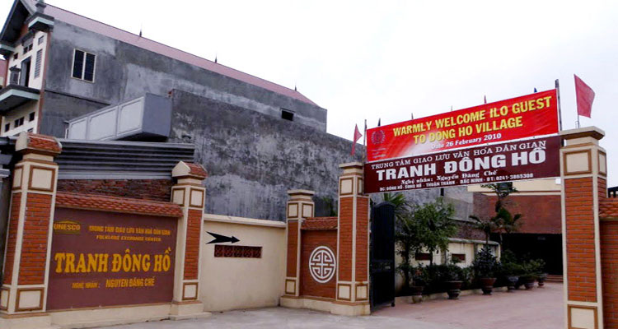
Thứ hai ngày 18 tháng 03 năm 2024
Tập đọc:
Tranh làng Hồ
Theo Nguyễn Tuân
Làng Hồ: làng Đông Hồ thuộc huyện Thuận Thành, tỉnh Bắc Ninh, có nghề làm tranh từ lâu đời.

Slide 6
Thứ hai ngày 18 tháng 03 năm 2024
Tập đọc:
Tranh làng Hồ
Theo Nguyễn Tuân
Hoạt động 1: Luyện đọc

Slide 7
Tranh làng Hồ
Từ ngày còn ít tuổi, tôi đã thích những tranh lợn, gà, chuột, ếch, tranh cây dừa, tranh tố nữ của làng Hồ. Mỗi lần Tết đến, đứng trước những cái chiếu bày tranh làng Hồ giải trên các lề phố Hà Nội, lòng tôi thấm thía một nỗi biết ơn đối với những người nghệ sĩ tạo hình của nhân dân. Họ đã đem vào cuộc sống một cách nhìn thuần phác, càng ngắm càng thấy đậm đà, lành mạnh, hóm hỉnh và tươi vui.
Phải yêu mến cuộc đời trồng trọt, chăn nuôi lắm mới khắc được những tranh lợn ráy có những khoáy âm dương rất có duyên, mới vẽ được những đàn gà con tưng bừng như ca múa bên gà mái mẹ.
Kĩ thuật tranh làng Hồ đã đạt đến sự trang trí tinh tế: những bộ tranh tố nữ áo màu, quần hoa chanh nền đen lĩnh của một thứ màu đen rất Việt Nam. Màu đen không pha bằng thuốc mà luyện bằng bột than của những chất liệu gợi nhắc thiết tha đến đồng quê đất nước: chất rơm bếp, than của cói chiếu và than của lá tre mùa thu rụng lá. Cái màu trắng điệp cũng là một sự sáng tạo góp phần vào kho tàng màu sắc của dân tộc trong hội họa. Màu trắng ấy càng ngắm càng ưa nhìn; những hạt cát của điệp trắng nhấp nhánh muôn ngàn hạt phấn làm tăng thêm vẻ thâm thúy cho khuôn mặt, tăng thêm sống động cho dáng người trong tranh.
Theo Nguyễn Tuân
Theo em, bài tập đọc được chia thành mấy đoạn?

Slide 8
Thứ hai ngày 18 tháng 03 năm 2024
Tập đọc:
Tranh làng Hồ
Theo Nguyễn Tuân
Bài văn chia làm 3 đoạn:
Đoạn 1: “Từ đầu … tươi vui.”
Đoạn 2: “Phải yêu mến…đến gà mái mẹ.”
Đoạn 3: Phần còn lại.

Slide 9
Thứ hai ngày 18 tháng 03 năm 2024
Tập đọc:
Tranh làng Hồ
Theo Nguyễn Tuân
Luyện đọc:
Tìm hiểu bài:
*Từ:
uần
Tranh tố nữ
th phác
h hỉnh
kh âm dương
nhấp nhánh
thâm th
óm
oáy
úy
*Câu:
Cái màu trắng điệp cũng là một sự sáng tạo góp phần vào kho tàng màu sắc của dân tộc trong hội họa.
Phải yêu mến cuộc đời trồng trọt, chăn nuôi lắm mới khắc được những tranh lợn ráy có những khoáy âm dương rất có duyên, mới vẽ được những đàn gà con tưng bừng như ca múa bên gà mái mẹ.

Slide 10
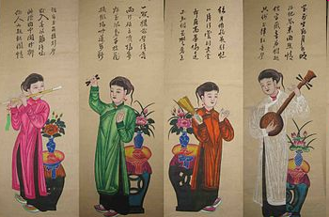
Tranh tố nữ: tranh vẽ người con gái đẹp

Slide 11
Thứ hai ngày 18 tháng 03 năm 2024
Tập đọc:
Tranh làng Hồ
Theo Nguyễn Tuân
Luyện đọc:
Tìm hiểu bài:
*Từ
thuần phác
hóm hỉnh
khoáy âm dương
nhấp nhánh
thâm thúy
Tranh tố nữ
Nghệ sĩ tạo hình
*Câu
Phải yêu mến cuộc đời trồng trọt, chăn nuôi lắm mới khắc được những tranh lợn ráy có những khoáy âm dương rất có duyên, mới vẽ được những đàn gà con tưng bừng như ca múa bên gà mái mẹ.
Cái màu trắng điệp cũng là một sự sáng tạo góp phần vào kho tàng màu sắc của dân tộc trong hội họa.

Slide 12
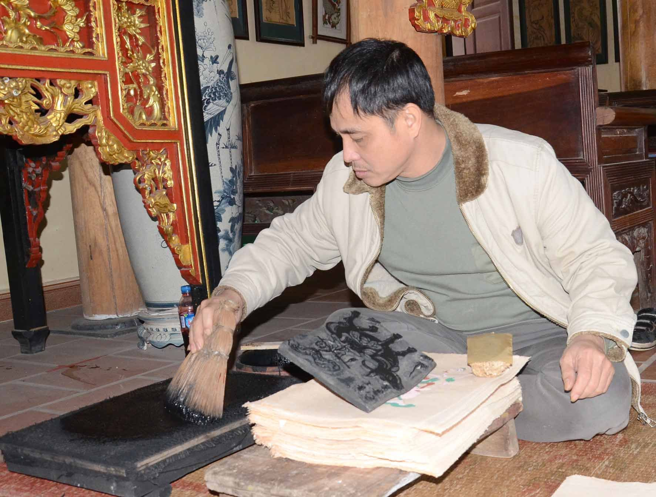
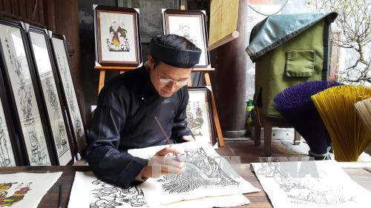
Nghệ sĩ tạo hình: người chuyên vẽ tranh, tạc tượng,…

Slide 13
Thứ hai ngày 18 tháng 03 năm 2024
Tập đọc:
Tranh làng Hồ
Theo Nguyễn Tuân
Luyện đọc:
Tìm hiểu bài:
*Từ
thuần phác
hóm hỉnh
khoáy âm dương
nhấp nhánh
thâm thúy
Tranh tố nữ
Nghệ sĩ tạo hình
Tranh lợn ráy
*Câu
Phải yêu mến cuộc đời trồng trọt, chăn nuôi lắm mới khắc được những tranh lợn ráy có những khoáy âm dương rất có duyên, mới vẽ được những đàn gà con tưng bừng như ca múa bên gà mái mẹ.
Cái màu trắng điệp cũng là một sự sáng tạo góp phần vào kho tàng màu sắc của dân tộc trong hội họa.

Slide 14
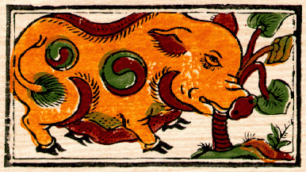
Khoáy âm dương
Tranh lợn ráy: tranh vẽ con lợn đứng bên bụi ráy (một thứ cây trồng ở nơi đất ẩm, gần giống cây khoai sọ, dùng làm thức ăn cho lợn).

Slide 15
Thứ hai ngày 18 tháng 03 năm 2024
Tập đọc:
Tranh làng Hồ
Theo Nguyễn Tuân
Luyện đọc:
Tìm hiểu bài:
*Từ
thuần phác
hóm hỉnh
khoáy âm dương
nhấp nhánh
thâm thúy
Tranh tố nữ
Nghệ sĩ tạo hình
Tranh lợn ráy
Khoáy âm dương
Thuần phát
*Câu
Phải yêu mến cuộc đời trồng trọt, chăn nuôi lắm mới khắc được những tranh lợn ráy có những khoáy âm dương rất có duyên, mới vẽ được những đàn gà con tưng bừng như ca múa bên gà mái mẹ.
Cái màu trắng điệp cũng là một sự sáng tạo góp phần vào kho tàng màu sắc của dân tộc trong hội họa.

Slide 16
Thứ hai ngày 18 tháng 03 năm 2024
Tập đọc:
Tranh làng Hồ
Theo Nguyễn Tuân
Luyện đọc theo cặp đôi

Slide 17
Tranh làng Hồ
Từ ngày còn ít tuổi, tôi đã thích những tranh lợn, gà, chuột, ếch, tranh cây dừa, tranh tố nữ của làng Hồ. Mỗi lẫn Tết đến, đứng trước những cái chiếu bày tranh làng Hồ giải trên các lề phố Hà Nội, lòng tôi thấm thía một nỗi biết ơn đối với những người nghệ sĩ tạo hình của nhân dân. Họ đã đem vào cuộc sống một cách nhìn thuần phác, càng ngắm càng thấy đậm đà, lành mạnh, hóm hỉnh và tươi vui.
Phải yêu mến cuộc đời trồng trọt, chăn nuôi lắm mới khắc được những tranh lợn ráy có những khoáy âm dương rất có duyên, mới vẽ được những đàn gà con tưng bừng như ca múa bên gà mái mẹ.
Kĩ thuật tranh làng Hồ đã đạt đến sự trang trí tinh tế: những bộ tranh tố nữ áo màu, quần hoa chanh nền đen lĩnh của một thứ màu đen rất Việt Nam. Màu đen không pha bằng thuốc mà luyện bằng bột than của những chất liệu gợi nhắc thiết tha đến đồng quê đất nước: chất rơm bếp, than của cói chiếu và than của lá tre mùa thu rụng lá. Cái màu trắng điệp cũng là một sự sáng tạo góp phần vào kho tàng màu sắc của dân tộc trong hội họa. Màu trắng ấy càng ngắm càng ưa nhìn; những hạt cát của điệp trắng nhấp nhánh muôn ngàn hạt phấn làm tăng thêm vẻ thâm thúy cho khuôn mặt, tăng thêm sống động cho dáng người trong tranh.
Theo NGUYỄN TUÂN
Lưu ý: Đọc với giọng nhẹ nhàng, vui tươi thể hiện cảm xúc ngợi ca, trân trọng và nhấn giọng ở một số từ ngữ gợi tả, gợi cảm.

Slide 18
Thứ hai ngày 18 tháng 03 năm 2024
Tập đọc:
Tranh làng Hồ
Theo Nguyễn Tuân
*1HS đọc đoạn 1, cả lớp đọc thầm trả lời câu hỏi 1:
Câu 1: Hãy kể tên một số bức tranh làng Hồ lấy đề tài trong cuộc sống hằng ngày của làng quê Việt Nam?
Tên một số bức tranh làng Hồ lấy đề tài trong cuộc sống hằng ngày của làng quê Việt Nam: tranh lợn, gà, chuột, ếch, tranh cây dừa, tranh tố nữ.

Slide 19
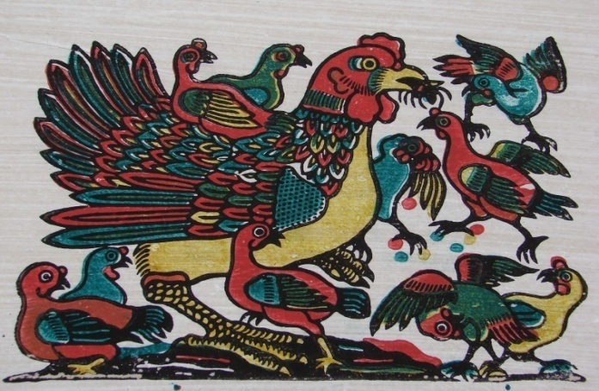
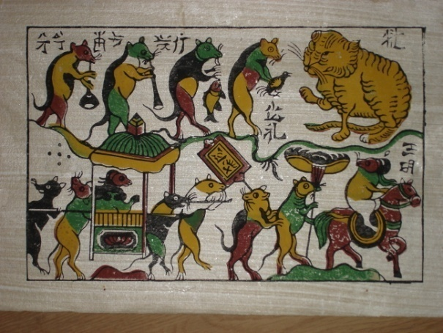
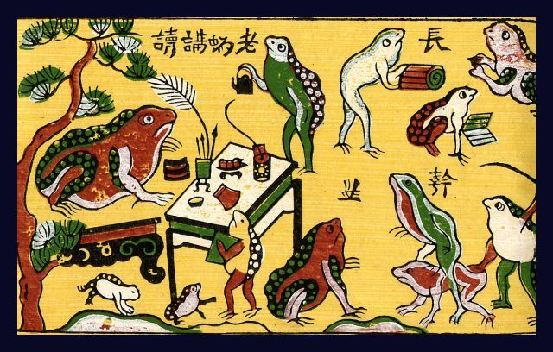
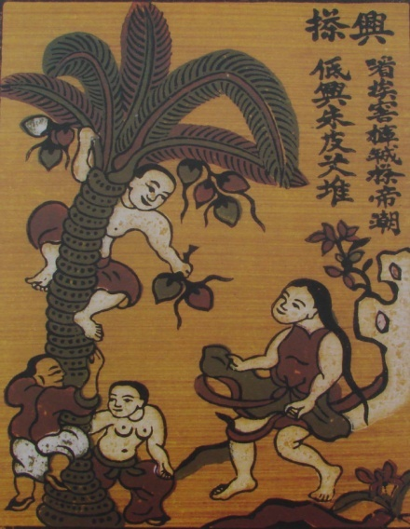

Slide 20
Thứ hai ngày 18 tháng 03 năm 2024
Tập đọc:
Tranh làng Hồ
Theo Nguyễn Tuân
Làng Hồ là một làng nghề truyền thống, chuyên vẽ, khắc tranh dân gian. Những nghệ sĩ dân gian làng Hồ từ bao đời nay đã kế tục và phát huy nghề truyền thống của làng. Thiết tha yêu mến quê hương nên tranh của họ sống động, vui tươi, gắn liền với cuộc sống hàng ngày của làng quê Việt Nam.

Slide 21
Thứ hai ngày 18 tháng 03 năm 2024
Tập đọc:
Tranh làng Hồ
Theo Nguyễn Tuân
Đoạn 1 nói lên điều gì?
⇨ Đoạn 1 nói lên lòng biết ơn của tác giả đối với những người nghệ sĩ tạo hình của nhân dân.
*HS đọc thầm đoạn 2, 3 và trả lời câu hỏi 2:
Câu 2: Kỹ thuật tạo màu trong tranh làng Hồ có gì đặc biệt?
Kĩ thuật tạo màu của tranh Làng Hồ rất đặc biệt: màu đen không pha bằng thuốc mà luyện bằng bột than của rơm bếp, cói chiếu, lá tre mùa thu. Màu trắng điệp làm bằng bột vỏ sò trộn với hồ nếp, “nhấp nhánh muôn ngàn hạt phấn”.

Slide 22
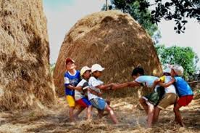
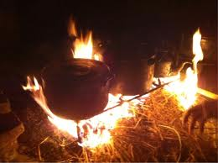
Thứ hai ngày 18 tháng 03 năm 2024
Tập đọc:
Tranh làng Hồ
Theo Nguyễn Tuân
Rơm bếp
Phần ngọn của cây lúa đem phơi khô dùng làm chất đốt

Slide 23
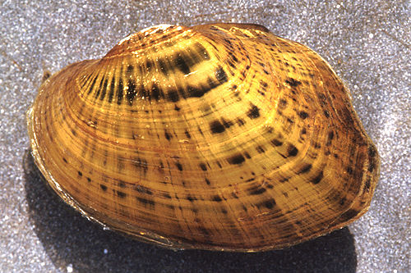
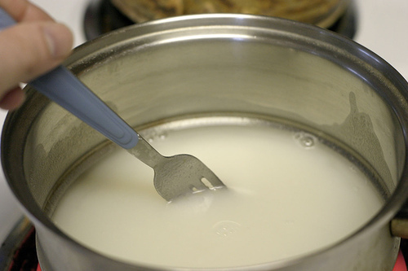
Thứ hai ngày 18 tháng 03 năm 2024
Tập đọc:
Tranh làng Hồ
Trắng điệp
Theo Nguyễn Tuân
Bột vỏ sò trộn với hồ nếp tạo thành màu trắng điệp

Slide 24
Thứ hai ngày 18 tháng 03 năm 2024
Tập đọc:
Tranh làng Hồ
Theo Nguyễn Tuân
Câu 3: Tìm những từ ngữ ở hai đoạn cuối thể hiện sự đánh giá của tác giả đối với tranh làng Hồ?
Thảo luận nhóm đôi
- Tranh lợn ráy có những khoáy âm dương
-> rất có duyên
- Tranh vẽ đàn gà con
-> tưng bừng như ca múa bên gà mái mẹ
- Kĩ thuật tranh
-> đã đạt tới sự trang trí tinh tế
- Màu trắng điệp
-> là một sự sáng tạo góp phần vào kho tàng màu sắc của dân tộc trong hội họa

Slide 25
Thứ hai ngày 18 tháng 03 năm 2024
Tập đọc:
Tranh làng Hồ
Theo Nguyễn Tuân
Câu 4: Vì sao tác giả biết ơn những người nghệ sĩ dân gian làng Hồ?
- Vì những nghệ sĩ dân gian làng Hồ đã vẽ những bức tranh rất đẹp, rất sinh động, lành mạnh, hóm hỉnh và tươi vui.
- Vì họ đã sáng tạo nên kĩ thuật vẽ tranh và pha màu tinh tế, đặc sắc.
⇨ Yêu mến quê hương, nghệ sĩ dân gian làng Hồ đã tạo nên những bức tranh có nội dung sinh động, kỹ thuật tinh tế. Những người tạo nên những bức tranh đó xứng đáng với tên gọi trân trọng – những người nghệ sĩ tạo hình của nhân dân.

Slide 26
Thứ hai ngày 18 tháng 03 năm 2024
Tập đọc:
Tranh làng Hồ
Theo Nguyễn Tuân
Đoạn 2 và đoạn 3 nói lên điều gì?
⇨ Đoạn 2 và đoạn 3 nói lên tình yêu quê hương và kỹ thuật tinh tế của những người nghệ sĩ tạo hình.
Qua bài văn tác giả muốn nói lên điều gì?
Bài văn ca ngợi những nghệ sĩ dân gian đã tạo ra những vật phẩm văn hóa truyền thống đặc sắc của dân tộc và nh¾n nhñ mäi ng­êi cÇn biÕt quý träng gi÷ g×n nh÷ng nÐt ®Ñp truyÒn thèng v¨n hãa cña d©n téc.

Slide 27
Thứ hai ngày 18 tháng 03 năm 2024
Tập đọc:
Tranh làng Hồ
Theo Nguyễn Tuân
Nội dung: Ca ngợi những nghệ sĩ dân gian đã tạo ra những vật phẩm văn hóa truyền thống đặc sắc của dân tộc và nh¾n nhñ mäi ng­êi cÇn biÕt quý träng gi÷ g×n nh÷ng nÐt ®Ñp truyÒn thèng v¨n hãa cña d©n téc.

Slide 28
Thứ hai ngày 18 tháng 03 năm 2024
Tập đọc:
Tranh làng Hồ
Theo Nguyễn Tuân
Hoạt động 3: Luyện đọc diễn cảm
*3HS đọc nối tiếp bài 3 đoạn của bài:
Đoạn 1: “Từ đầu … tươi vui.”
Đoạn 2: “Phải yêu mến…đến gà mái mẹ.”
Đoạn 3: Phần còn lại.

Slide 29
Thứ hai ngày 18 tháng 03 năm 2024
Tập đọc:
Tranh làng Hồ
Theo Nguyễn Tuân
*Luyện đọc đoạn diễn cảm:
đã thích
Từ ngày còn ít tuổi, tôi đã thích những tranh lợn, gà, chuột, ếch, tranh cây dừa, tranh tố nữ của làng Hồ. Mỗi lần Tết đến, đứng trước những cái chiếu bày tranh làng Hồ giải trên các lề phố Hà Nội, lòng tôi thấm thía một nỗi biết ơn đối với những người nghệ sĩ tạo hình của nhân dân. Họ đã đem vào cuộc sống một cách nhìn thuần phác, càng ngắm càng thấy đậm đà, lành mạnh, hóm hỉnh và tươi vui.
thấm thía
nghệ sĩ tạo hình
thuần phác
đậm đà
lành mạnh
hóm hỉnh
tươi vui
Thi đọc diễn cảm
Luyện đọc nhóm đôi

Slide 30
Vận dụng

Slide 31
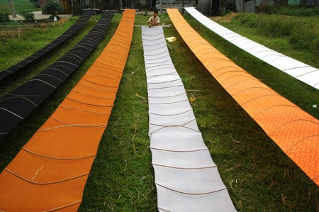
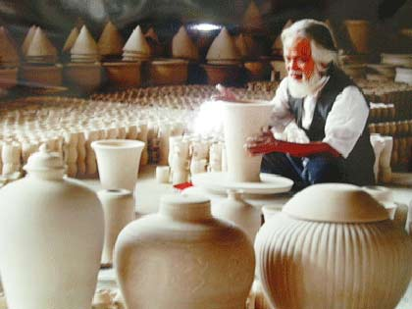
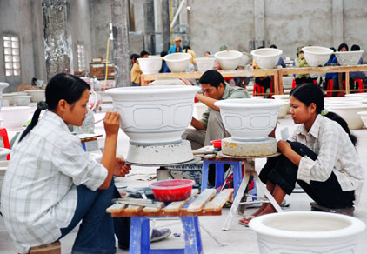
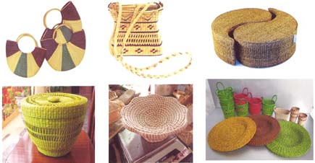
Thứ hai ngày 18 tháng 03 năm 2024
Tập đọc:
Tranh làng Hồ
Theo Nguyễn Tuân
Kể tên một số làng nghề truyền thống ở Việt Nam mà em biết?
Lụa Vạn Phúc
Gốm sứ Bát Tràng
Gốm sứ Đông Triều
Túi cói Ninh Bình

Slide 32
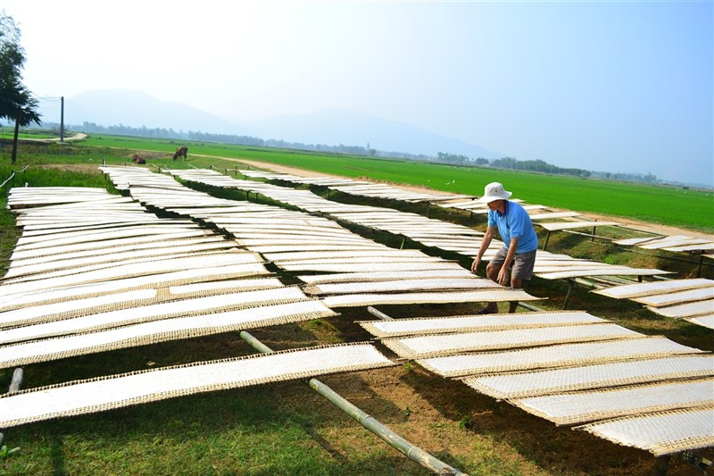
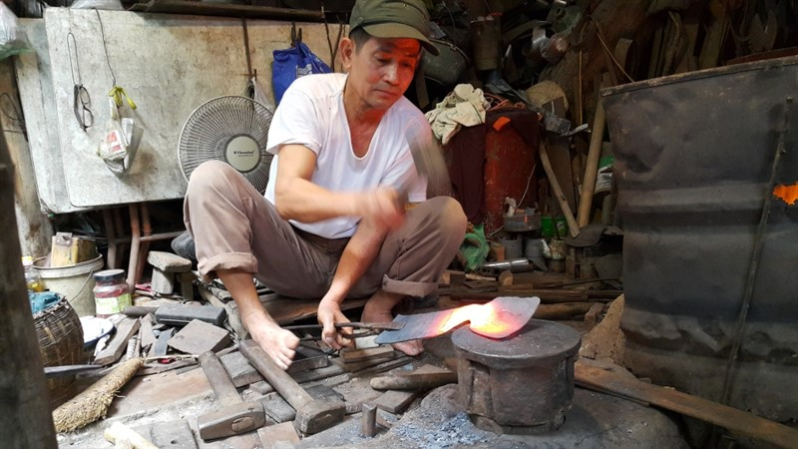
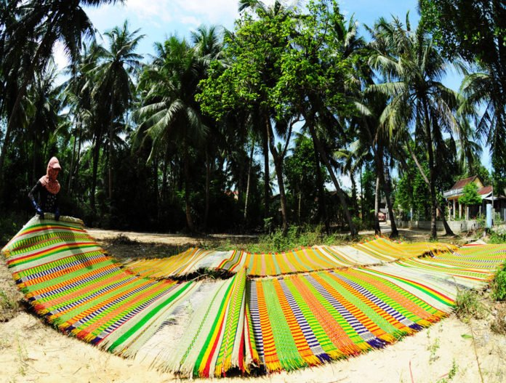
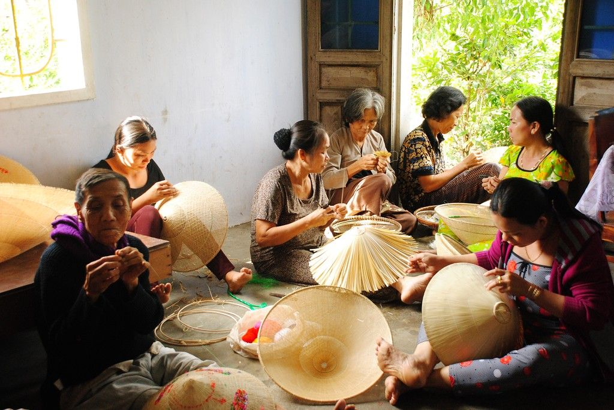
Thứ hai ngày 18 tháng 03 năm 2024
Tập đọc:
Tranh làng Hồ
Theo Nguyễn Tuân
Ở Bình Định có những làng nghề truyền thống nào?
Bánh tráng Trường Cửu
Làng rèn Tây Phương Danh
Dệt chiếu cói Hoài Châu Bắc
Làng nón ngựa Phú Gia

Slide 33
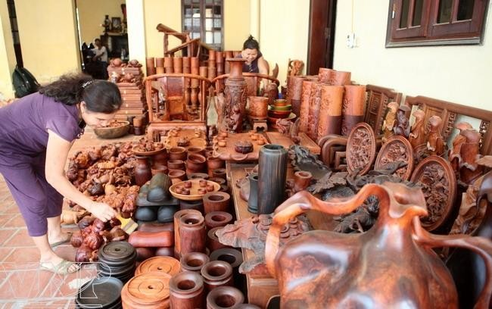
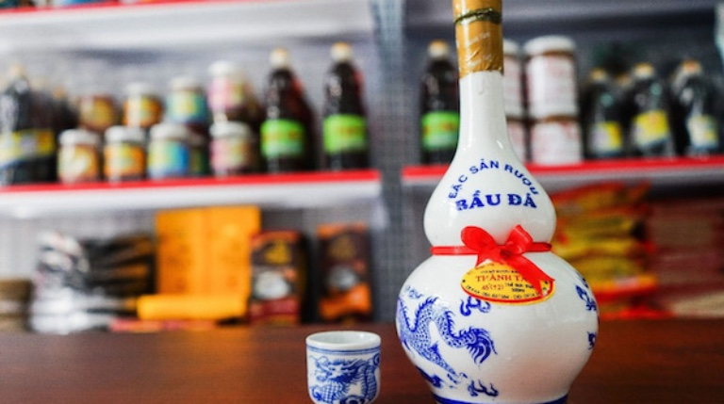
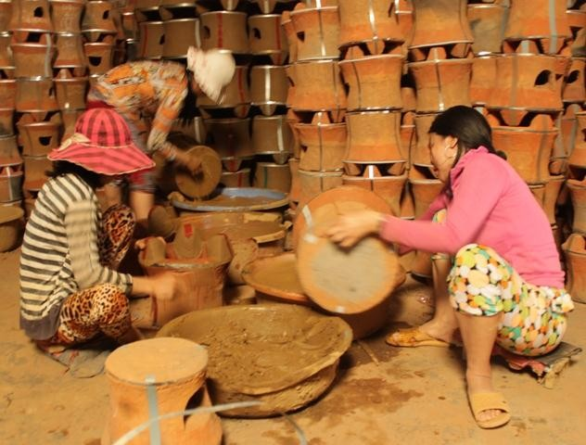
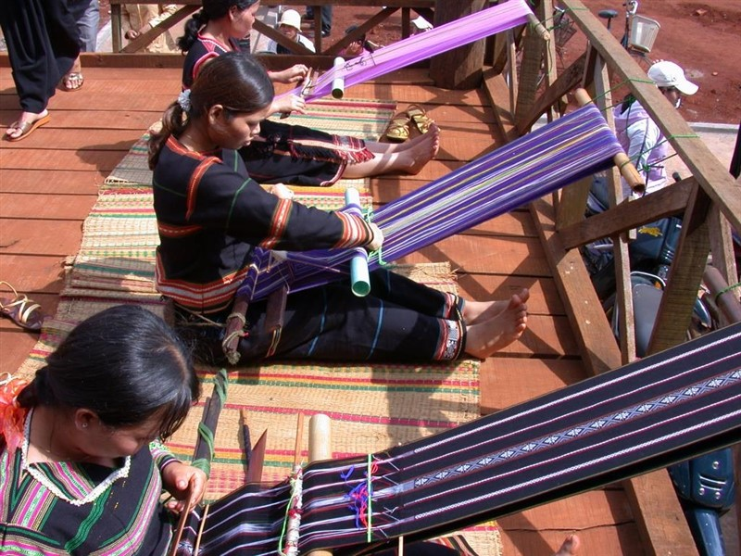
Thứ hai ngày 18 tháng 03 năm 2024
Tập đọc:
Tranh làng Hồ
Theo Nguyễn Tuân
Tiện gỗ mỹ nghệ Nhơn Hậu
Rượu Bàu Đá
Làng gốm Vân Sơn
Làng dệt thổ cẩm Hà Ri

Slide 34
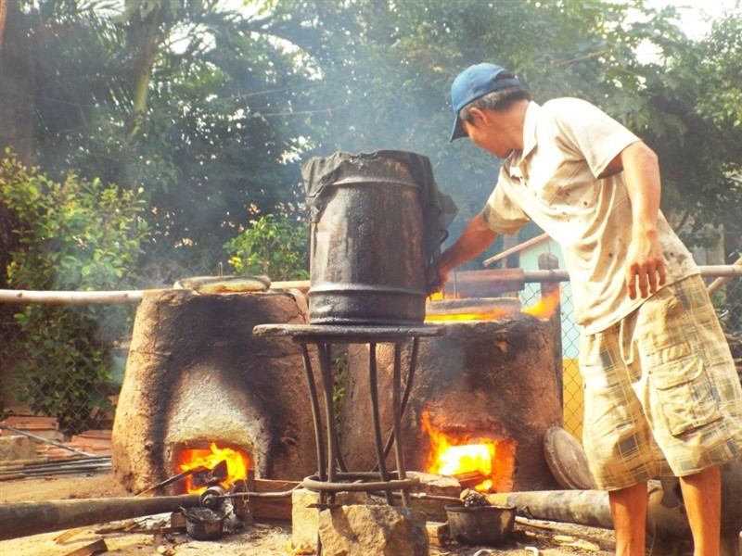
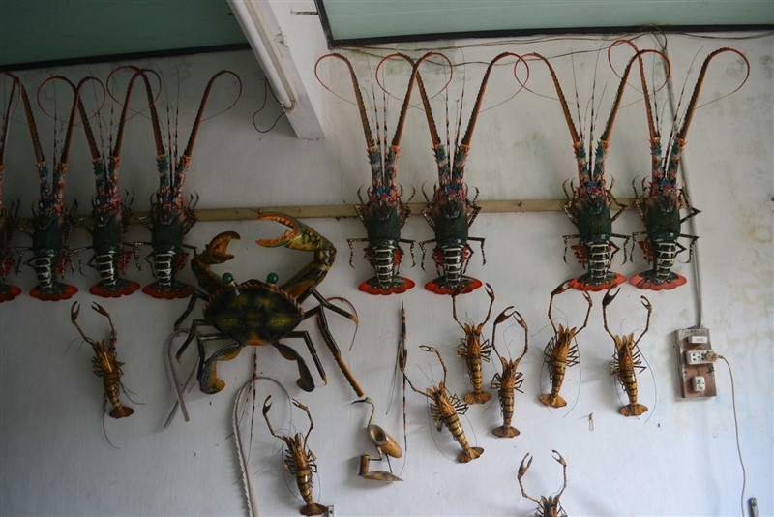
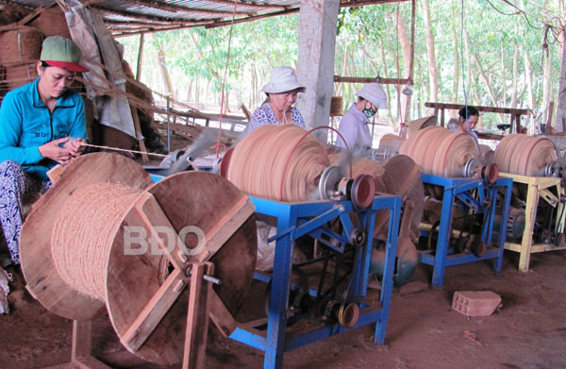
Thứ hai ngày 18 tháng 03 năm 2024
Tập đọc:
Tranh làng Hồ
Theo Nguyễn Tuân
Làng đúc đồng Bằng Châu
Cơ sở sản xuất tôm tre An Nhơn
Cơ sở sản xuất thảm xơ dừa
Vậy chúng ta phải làm gì để các làng nghề truyền thống phát triển?
Chúng ta phải giữ gìn và phát huy truyền thống đó.

Slide 35
Thứ hai ngày 18 tháng 03 năm 2024
Tập đọc:
Tranh làng Hồ
Theo Nguyễn Tuân
Luyện đọc:
Tìm hiểu bài:
*Từ
thuần phác
hóm hỉnh
khoáy âm dương
nhấp nhánh
thâm thúy
Tranh tố nữ
Nghệ sĩ tạo hình
Tranh lợn ráy
Khoáy âm dương
*Câu
Nội dung:
Ca ngợi những nghệ sĩ dân gian đã tạo ra những vật phẩm văn hóa truyền thống đặc sắc của dân tộc và nhắn nhủ mọi người cần biết quý trọng và giữ gìn nét đẹp truyền thống văn hóa của dân tộc.
Phải yêu mến cuộc đời trồng trọt, chăn nuôi lắm mới khắc được những tranh lợn ráy có những khoáy âm dương rất có duyên, mới vẽ được những đàn gà con tưng bừng như ca múa bên gà mái mẹ.
Cái màu trắng điệp cũng là một sự sáng tạo góp phần vào kho tàng màu sắc của dân tộc trong hội họa.

Slide 36
KÍNH CHÚC QUÝ THẦY
CÔ GIÁO SỨC KHỎE!
CHÚC CÁC EM HỌC TỐT!

